Slide 1


Lĩnh vực: Phát triển ngôn ngữ
Đề tài: Bài thơ "Cái bát xinh xinh"
Lứa tuổi: 4 – 5 tuổi
Giáo viên:HỒ THỊ MỸ LINH

Slide 2

Bài hát
Mời bạn ăn

Slide 3



Slide 4

Đàm thoại

Slide 5

Các con vừa nghe bài thơ gì? Do ai sáng tác?

Slide 6

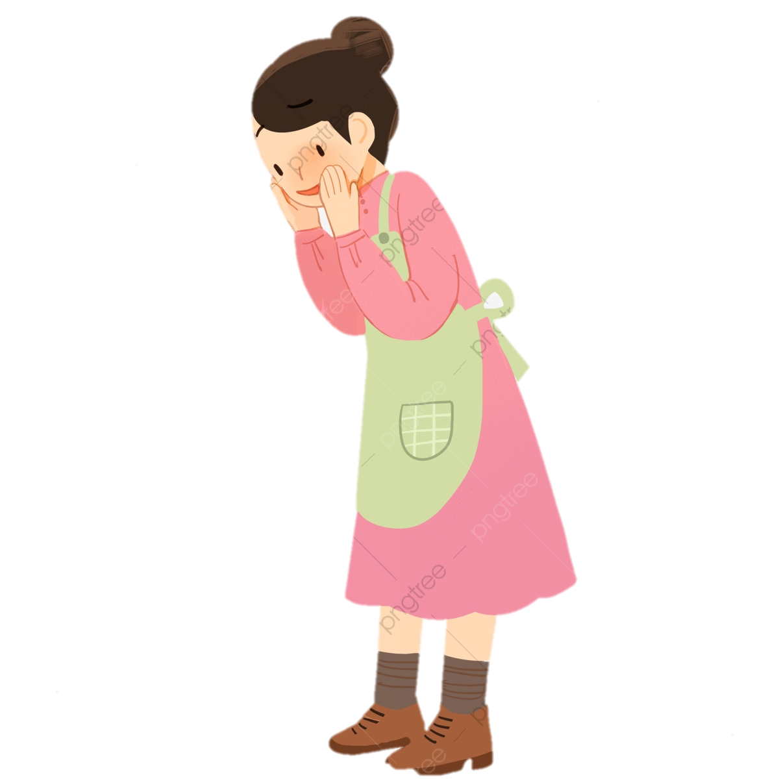
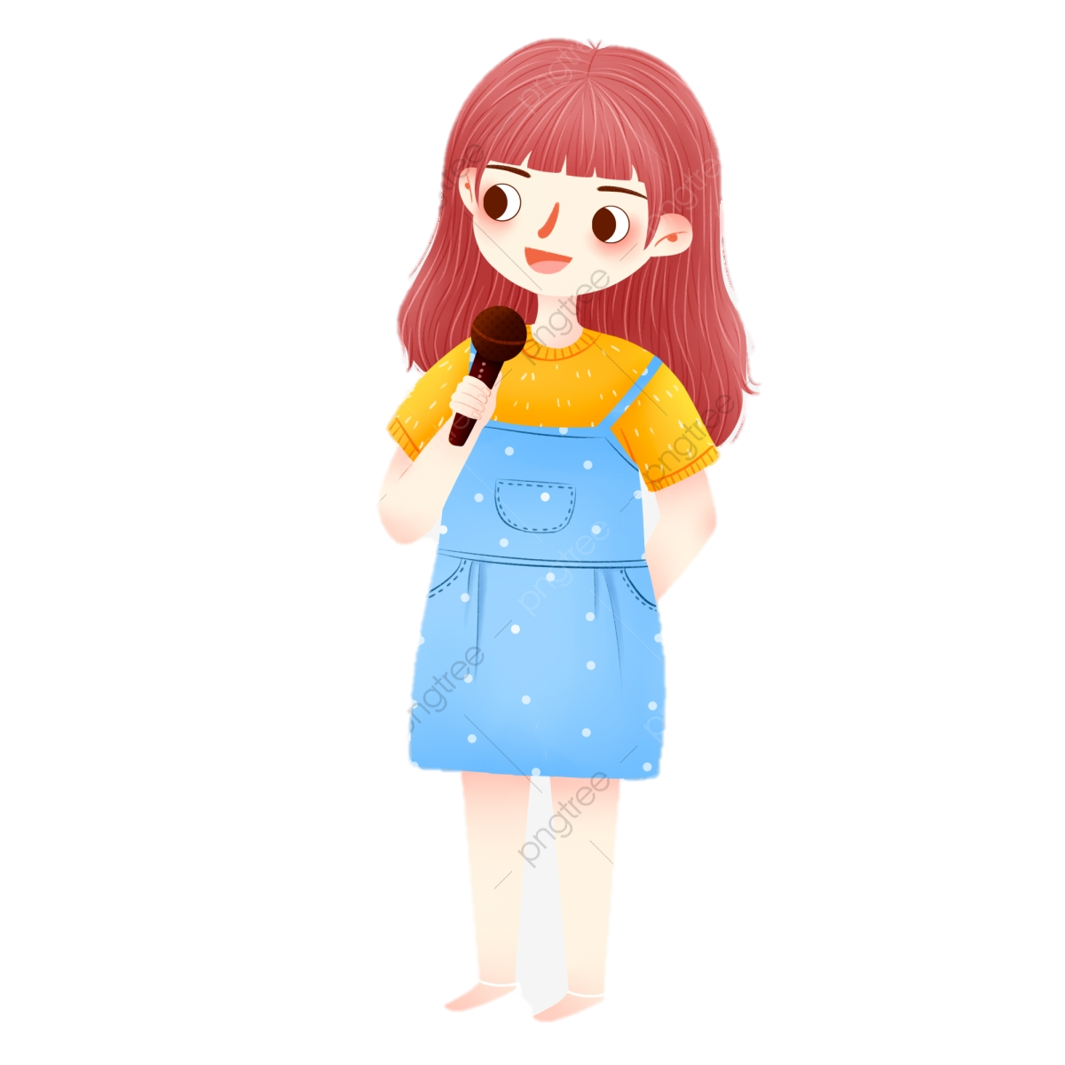
Trong bài thơ có những ai?
Bố
Mẹ
Con

Slide 7
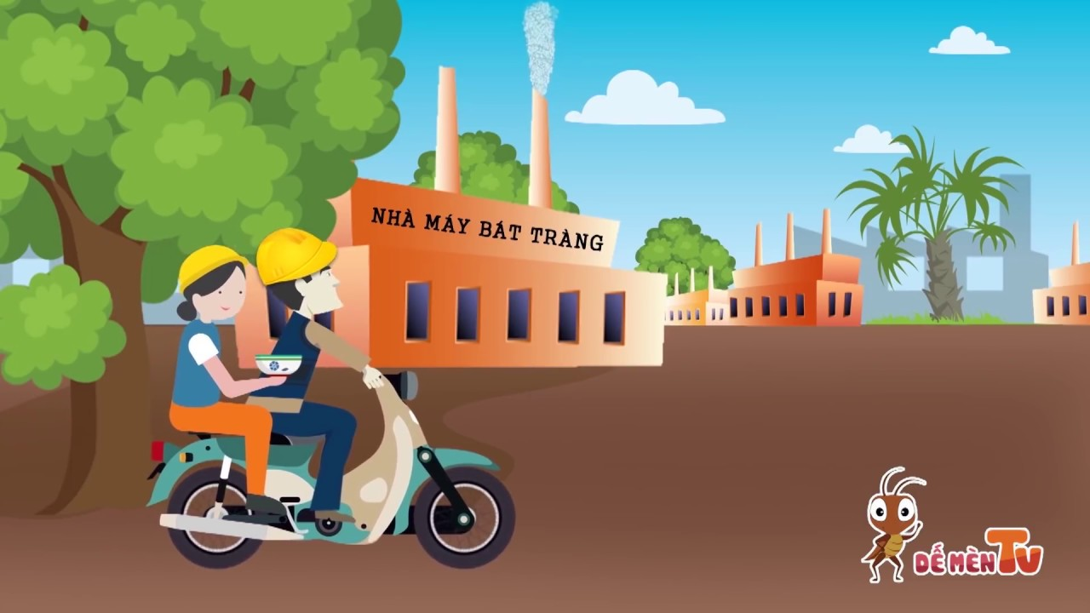
Bố mẹ bạn nhỏ làm ở đâu?
Nhà máy Bát Tràng

Slide 8
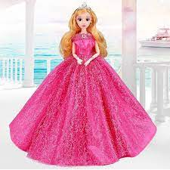
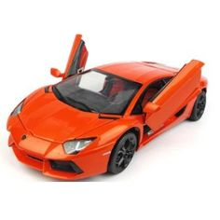
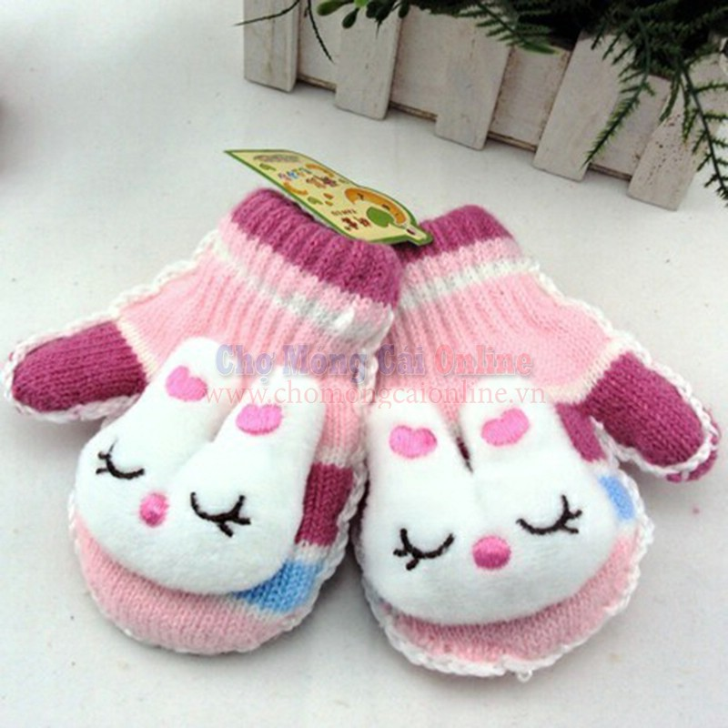
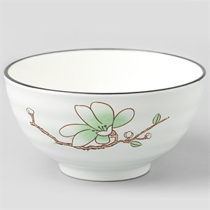
Bố mẹ đã mang về tặng bé đồ vật gì?

Slide 9
Cái bát xinh xinh

Slide 10
Vì sao bạn nhỏ lại nâng niu, giữ gìn cái bát?

Slide 11
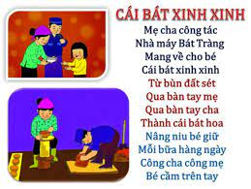

Slide 12
XIN CHÀO VÀ HẸN GẶP LẠI

